Slide 1

Wordpress
Créer son thème – Partie 5
Trucs et astuces en vracs

Slide 2
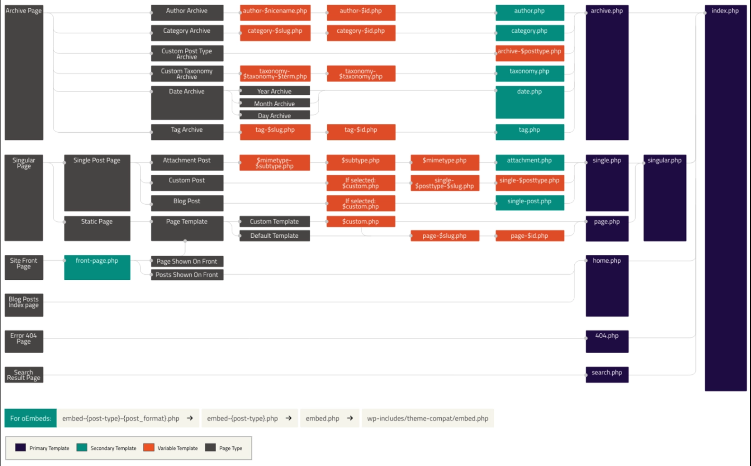

Slide 3
Version Mobile et Wp_query
Il est possible d’appeler des fonctions permettant de connaitre si le client est un téléphone, un pc (desk), c’est la fonction wp_is_mobile() qui rend un booléen permettant de tester le client.
Le contenu d’une boucle Wordpress peut aussi être configurer grâce à une query SQL, différents paramètres peuvent permettre de récupérer les wp_post en fonction de leurs type (post, page ou le nom d’un custom post type), beaucoup d’options existent, la classe php permettant de réaliser une telle sélection est Wp_query

Slide 4
Exemple de Wp_query
<?php
$args = array(
'post_type' => 'post',
'tax_query' => array(
array(
'taxonomy' => 'people',
'field' => 'slug',
'terms' => 'bob',
),
),
);
// The Query
$the_query = new WP_Query( $args );
// The Loop
if ( $the_query->have_posts() ) {
echo '<ul>';
while ( $the_query->have_posts() ) {
$the_query->the_post();
echo '<li>' . get_the_title() . '</li>';
}
echo '</ul>';
} else {
// no posts found
}
/* Restore original Post Data */
wp_reset_postdata();
Présente les post avec le tag ‘bob’ , qui se trouve sous la taxonomie ‘people’

Slide 5
Short Code Wordpress
add_shortcode( string $tag, callable $callback )
Idéalement un short_code wordpress rend du html qui est appelé dans l’écriture des articles sous Gutenberg.
Il faut tout d’abord ajouter une fonction qui sera appelée grâce que callback. Puis déclarer le shortcode grâce à la fonction ci-dessus.
Exemples :
add_shortcode( 'bartag', 'wpdocs_bartag_func' );
function wpdocs_bartag_func( $atts ) {
$atts = shortcode_atts( array(
'foo' => 'no foo',
'baz' => 'default baz'
), $atts, 'bartag' );
return "foo = {$atts['foo']}";
}
add_shortcode( 'baztag', 'wpdocs_baztag_func' );
function wpdocs_baztag_func( $atts, $content = "" ) {
return "content = $content";
}

Slide 6
Insérer du shortcode dans un template
Une fois que vous avez déclarer un shortcode dans votre fichier functions.php, vous pouvez l’appeler dans un template en utilisant la ligne de code suivant:
<?php echo do_shortcode(‘[mon_shortcode]’) ?>

Slide 7
Ajouter un plug-in à Wordpress
Pour le déclarer il suffit d’ajouter un dossier dans wp-content/plugins/ et d’y créer un fichier index.php contenant au minimum:
<?php
/*
Plugin Name: monPlugin
Plugin URI: http://monPlugin.com/
Description: Ce plugin va révolutionner le monde.
Version: 1.9.4
Author: Woody Allen
Author URI: http://monPlugin.com/
License: GPL3
Text Domain: monPlugin
*/

Slide 8
API wordpress
L’API wordpress est disponible sur l’adresse http://oursite.com/wp-json sur le serveur qui contient votre installation de wordpress
Plus d’informations sur https://blog.wixiweb.fr/wordpress-api-rest/
Attention elle ne fonctionne bien que si vos permaliens worpdress sont défini sur titre de la publication.
Sinon il faut utiliser http://oursite.com/?rest_route=/

Slide 9
Action Ajax avec Wordpress
Des requêtes ajax sur le moteur de wordpress peuvent être faite. Il suffit de déclarer des action par le biais de hook qui retournera de la data.
L’appel au script ajax de wordpress se fait par l’intermédiaire du fichier admin-ajax.php.
Vous pouvez aussi passez en variable la localisation de ce script par le biais des enqueue scripts de la manière suivante:
wp_localize_script( 'mon-script-ajax', 'adminAjax', admin_url( 'admin-ajax.php' ) );
N’oubliez pas de l’ajouter à la fonction qui hook l’action wp_enqueue_scripts.
Il vous suffira alors d’utiliser la variable adminAjax dans votre script js.
Pour le script écrit sur la page suivante il suffit de réaliser la requête http suivante :
https://mondomainewordpress.fr/admin-ajax.php?action=contact_me
Vous pouvez évidemment envoyer des paramètre en post ou en get par le biais de votre appel js. Pour les récupérer utilisez la variable superglobale de PHP de la même manière que vous ferez dans une application PHP écrit à la mimine.

Slide 10
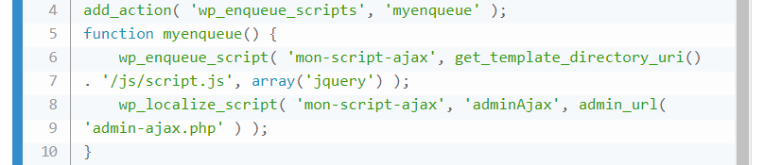
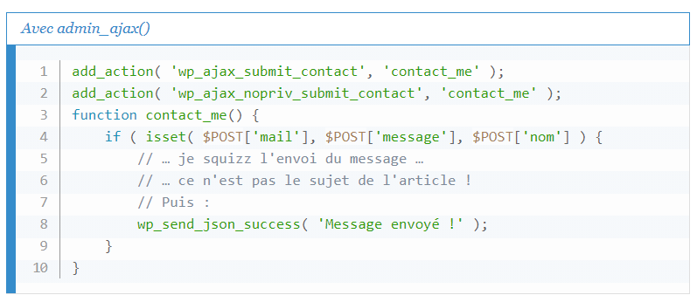
Ajax pour Wordpress – hook

Slide 11
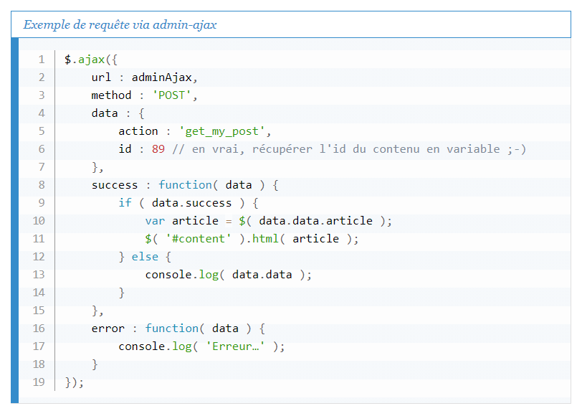
Ajax pour Wordpress – variable js dans le script d’appel

Slide 12
Ajax pour Wordpress – allez plus loin
https://www.seomix.fr/ajax-wordpress/
https://capitainewp.io/formations/developper-theme-wordpress/wordpress-ajax/
https://codex.wordpress.org/AJAX_in_Plugins

Slide 13
wp_menu_nav() et Walker
Un walker est un objet qui peut, comme vous venez de le voir, être passé en argument des quelques fonctions de menus et de listes de WordPress. Son rôle est de redéfinir leur comportement, la façon dont elles vont créer ces listes.
Les fonctions qui peuvent actuellement accepter un Walker en paramètres sont :
wp_nav_menu(), wp_list_pages(), wp list categories(), wp_list_pages(), wp_list_comments(), etc…
Plus d’informations sur https://wabeo.fr/construire-walker-wordpress/

